Slide 1

МО учителей
политехнического
Цикла
2021-2022
учебный год

Slide 2
Проблема
методического объединения политехнического цикла:
«Развитие системы мониторинга учебного процесса на уроках естественно-математического цикла в целях повышения качества обучения»

Slide 3
Цель:
Содействовать повышению качества образования в условиях информатизации системы образования.

Slide 4
Состав МО
Политехнического цикла
1.Всего: 13 учителей
2.С высшим образованием: 13 учителей
3.По категориям:
Высшая: 2
первая: 1
Вторая: 1
педагог - исследователь: 2
педагог - эксперт: 2
Педагог - модератор: 3
без категории: 2

Slide 5
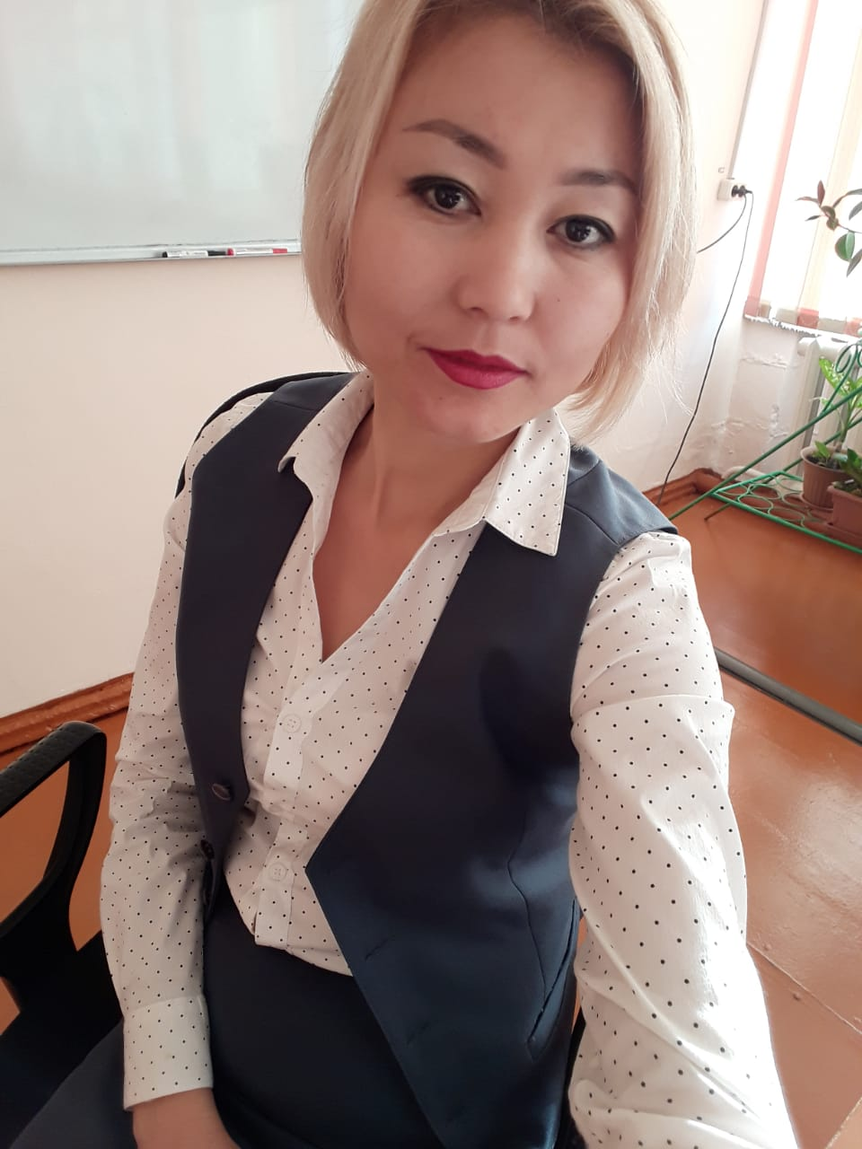
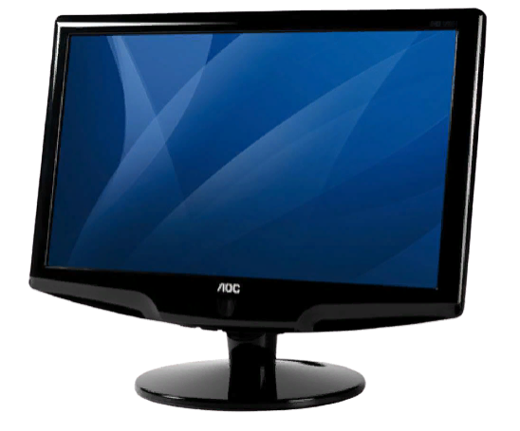
Утегенова
Ажар Алтынбековна -руководитель МО , учитель информатики, педагог-эксперт, 13 лет
Тема самообразования:
“Развитие мотивации
на уроках информатики,
как средство повышения уровня
обученности учащихся“.

Slide 6
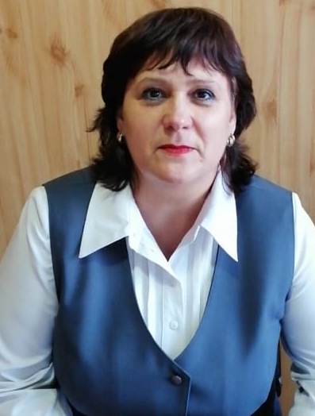
Попельская
Марина Ивановна, учитель информатики первой категории, 30 лет
Тема самообразования:
«Использование технологии
критического мышления
на уроках информатики»

Slide 7
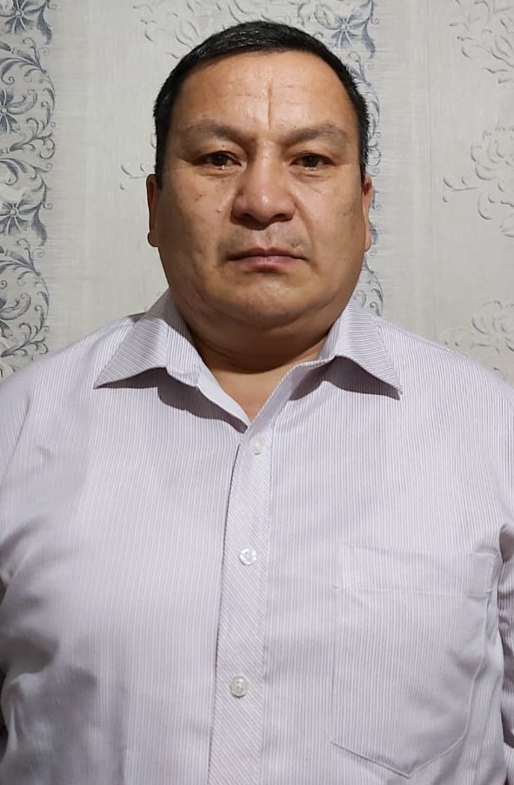
Токмолдин
Кенжетай
Мерекеевич
учитель информатики, педагог-модератор, 8 лет
Тема самообразования:
“Эффективное использование
информационно-коммуникационных
технологий в процессе обучения “.

Slide 8
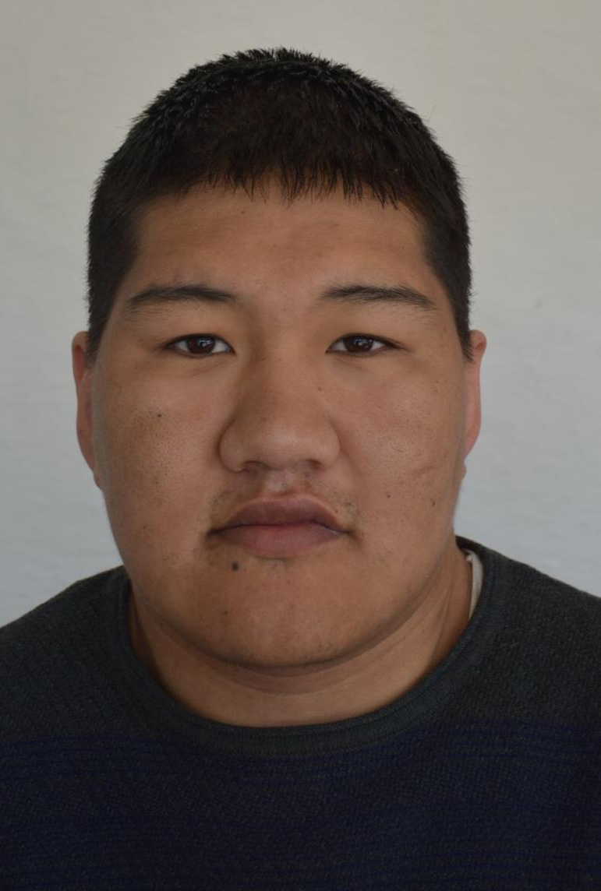
Қалманбай
Аян Нұралыұлы,
учитель информатики, педагог-модератор, 5 лет
Тема самообразования:
“Информатика сабағында
тірек-сызбаларды қолдану”.

Slide 9
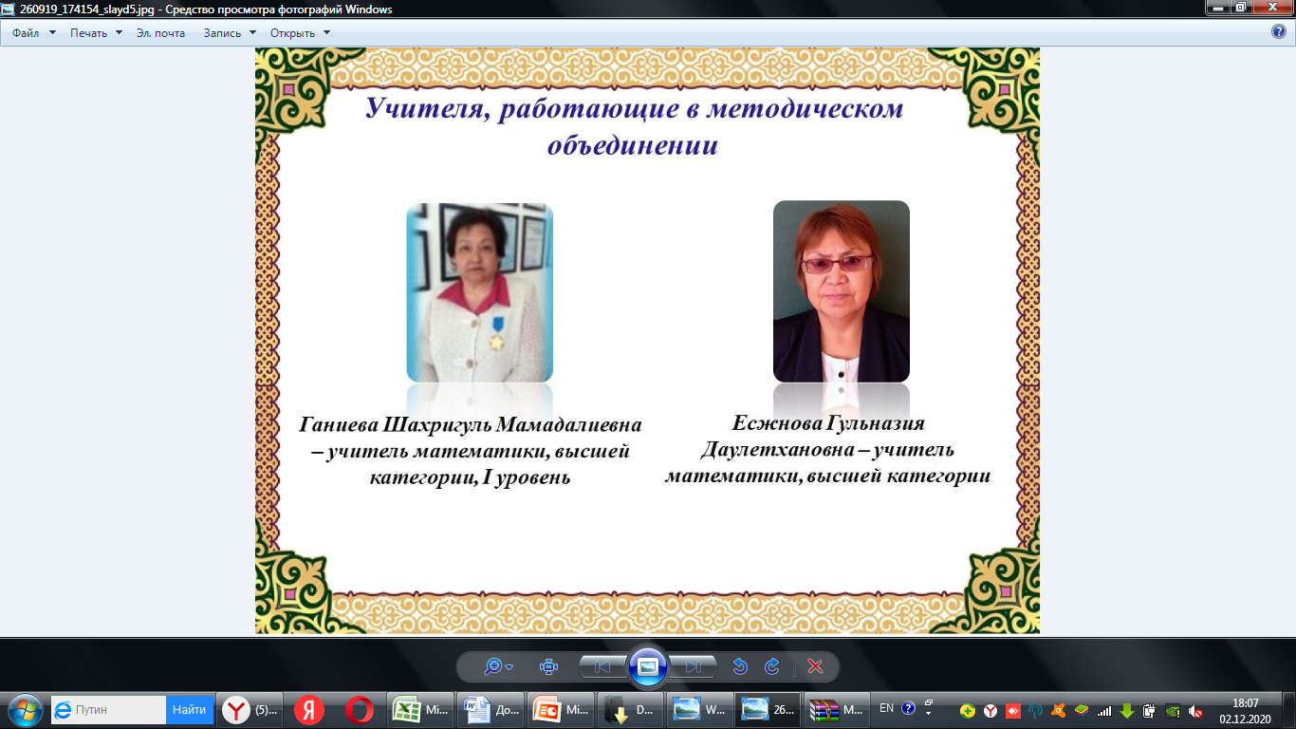
Ганиева Шахригуль Мамадалиевна,
учитель математики, педагог-исследователь, 34 года
Тема самообразования:
“Использование идей
7 модулей
на уроках математики”.

Slide 10
Есжанова Гульназия Даулетхановна, учитель математики высшей категории,
37 лет
Тема самообразования:
“Ж.А.Караевтың
Деңгейлеп оқыту
Технологиясы”.

Slide 11
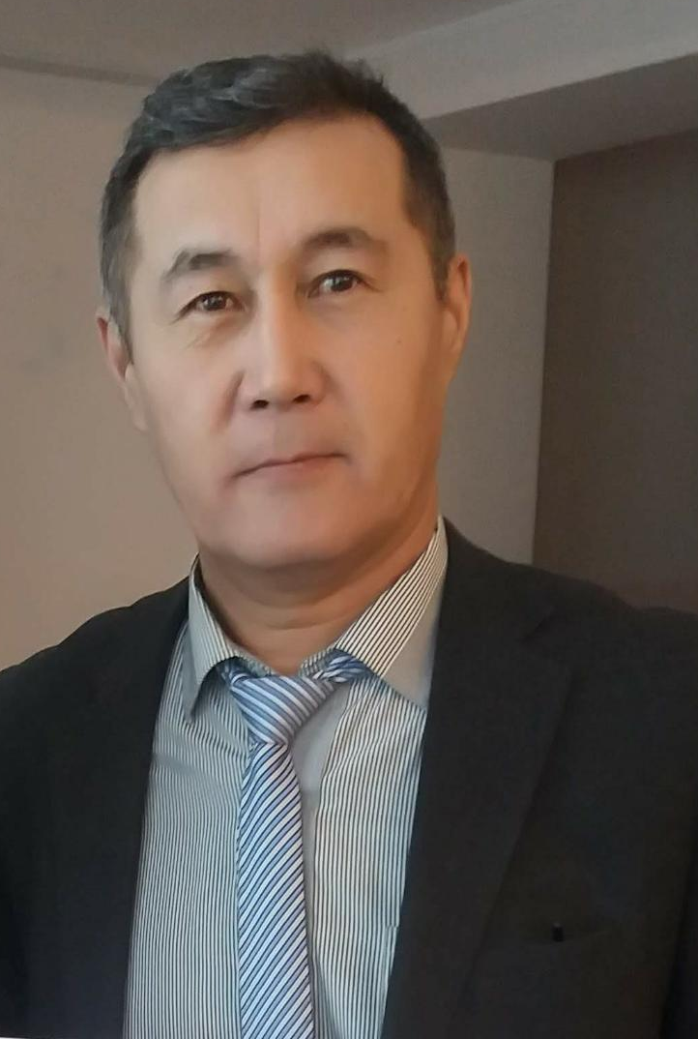
Шаимов
Жаксыкельды Жексенбаевич,
учитель математики, педагог-эксперт, 29 лет
Тема самообразования:
“Математика сабағында
сын тұрғысынан ойлау
технологиясын қолдана отыра
шығармашылық қабілеттерін
дамыту “.

Slide 12
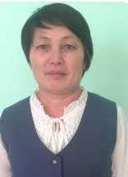
Капарова
Айгуль Ауталиповна, учитель математики без категории,
31 год
Тема самообразования:
“Оқушылардың шығармашылық
қабілеттерін қалыптастыра
отырып, тез ойлауға үйрету”.

Slide 13
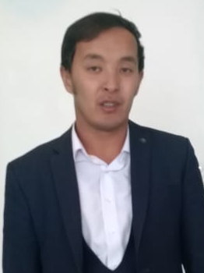
Рыспамбетов
Асет Аманкельдинович, учитеь математики педагог-модератор, 10 лет
Тема самообразования:
“Оқушылардың шығармашылық
қабілеттерін қалыптастыра
отырып, тез ойлауға үйрету”.

Slide 14
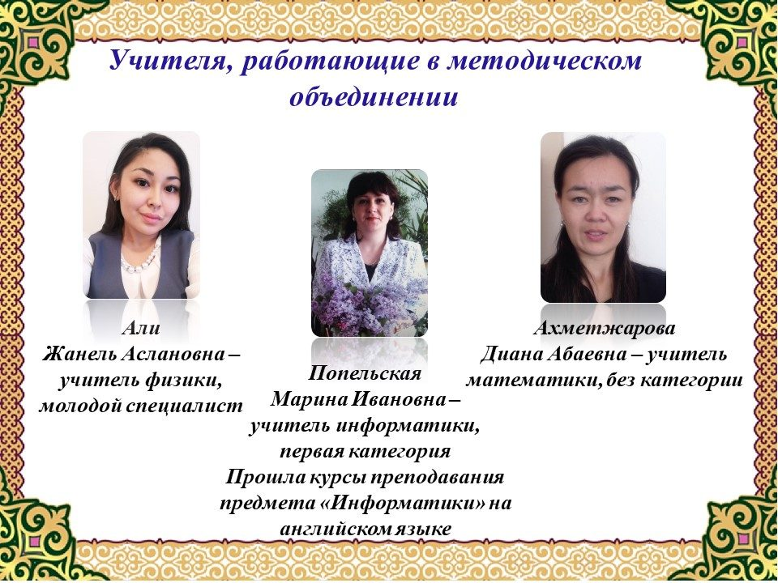
Ахметжарова
Диана Абаевна, учитель математики
без категории, 8 лет
Тема самообразования:
“Оқушылардың шығармашылық
қабілеттерін қалыптастыра
отырып, тез ойлауға үйрету “.

Slide 15
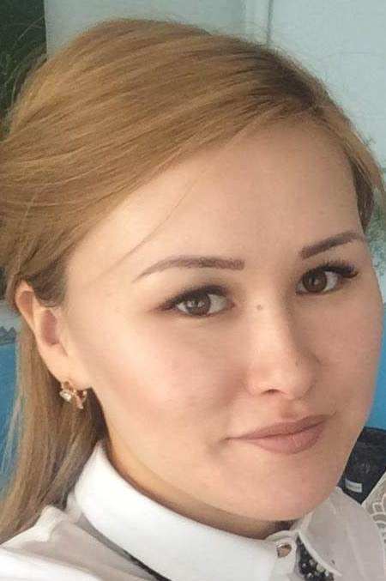
Карамендина
Сабина Ельтаевна, учитель математики второй категории, 7 лет
Тема самообразования:
“Повышение уровня мотивации
учащихся на уроках
математики через различные
способы деятельности”.

Slide 16
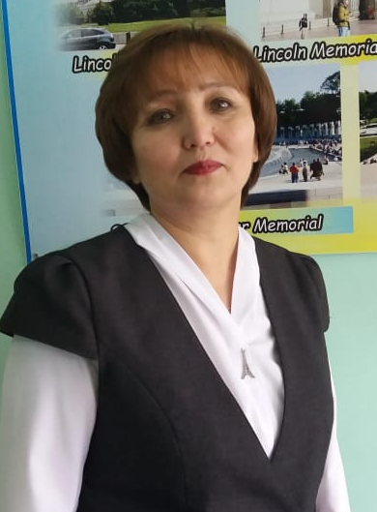
Шаимова Кульмира Зейнуллаевна, учитель физики высшей категории, 32 года
Тема самообразования:
“ Технология
предметноязыкового
интегрированного обучения
СLIL”.

Slide 17
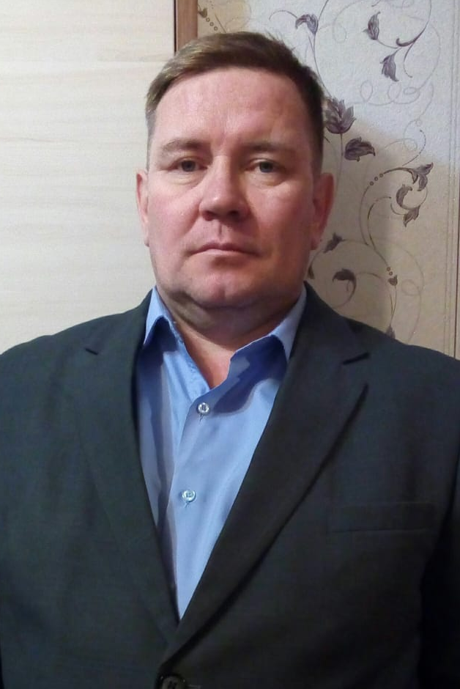
Фахруденов
Рустам Болатович, учитель физики педагог-исследователь,
24 года
Тема самообразования:
“Новые подходы
в модульном обучении”.

